Slide 1
SISÄPIHAT - KONTIT
Müller, Vartio, Virtanen

Slide 2
KONTIT
MITÄ HYVÄÄ?
  Irtonainen/erillinen tila luo uusia mahdollisuuksia
  Tilan liikuteltavuus – seinien kaato, konttien yhdistäminen
  Aurinkopaneelien hyödyntäminen?
  Uudenlainen/moderni ympäristö
  Idea: polku vie tilaan – lasten käytävä ulkona
  Mahdollisuus käytettyihin kontteihin
  Ulkoasun muokattavuus – oppilailla mahdollisuus vaikuttaa
MITÄ HUONOA?
  Tilan rajallisuus – laitteiden vaatima tila + maksimi henkilömäärä
  Kustannukset ?

Slide 3
KONTIT
  Hinta 1 000-3 000 €
  Myyjiä:
    Finncontainers, http://www.kontti.fi/
    Scandic Container Oy, http://www.scandiccontainer.fi/
  Vuokrausmahdollisuudet:
    1 kk, n. 430 € + alv 22% (Scandic Container Oy), hinta sisältää vuokran, varikkonostot ja kuljetukset alas laskettuna.
    4 kk, n. 780 € + alv 22% (Scandic Container Oy), hinta sisältää vuokran ja varikkonostot
TOIMISTOKONTIT
  - eristys: seinät 50mm-100mm ja lattia/katto 100-150mm
  - lattia 20-30mm säänkestävää vaneria joka on päällystetty PVC muovilla
  - ulkomitat: pituus 3-9m, leveys 2,44m ja korkeus 2,59m
  - ikkunat: vakiona 2kpl avattavia ikkunoita (koko:800x1250mm), joissa ulkopuoliset kaihtimet
  - ovi: vakiona 1kpl lukollinen käyntiovi
  - vesijärjestelmä: mahdollinen
  - paino: 1245-2700kg
  - seinä ja kattomateriaali: 0,5mm sinkittyä peltiä
  - sisäverhoilu: kovalevy, väri valkoinen tai tammi
  - sähköistys: valaistus, lämmitys, pistorasioita, katkaisimet, sekä optiona ilmastointi ja puhelinlinjat
  - kontti voidaan siirtää kulmapaloista kannattelemalla tai kyljessä olevista trukkitaskuista.
  - lisävarusteet esim, saniteettitilat, minikeittiö, tuulikaapit, väliseinät, erinlaiset ikkunat.

Slide 4
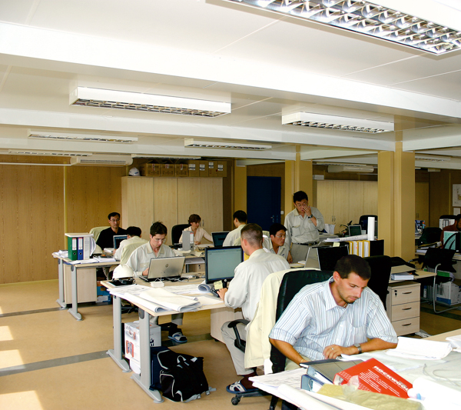
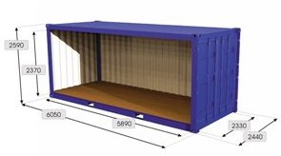
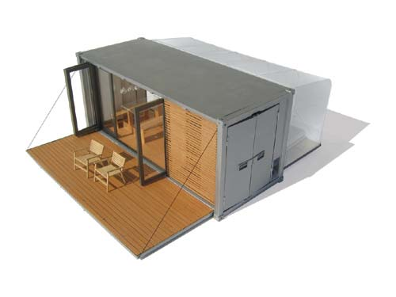
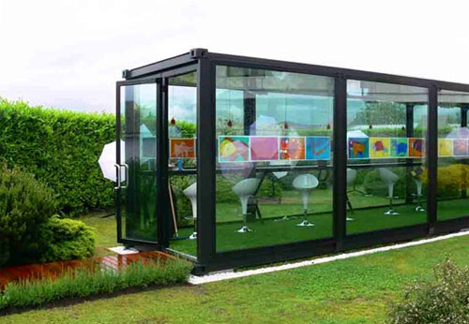
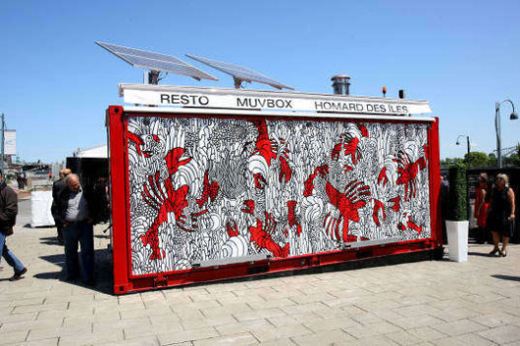

Slide 5
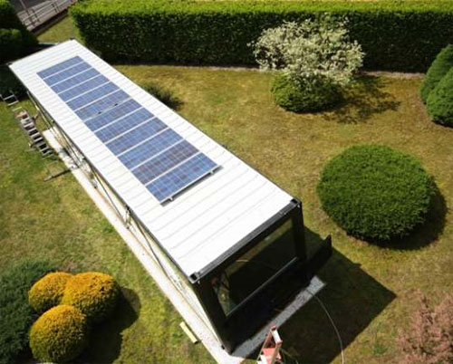
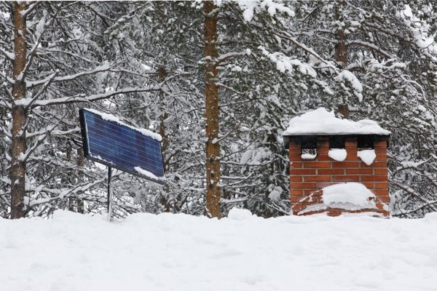
AURINKOPANEELIT
” Niiden ehdottomana hyvänä puolena fyysikot pitävät kiderakenteen stabiilisuutta eli piikide ei muuta olomuotoaan vuosienkaan saatossa. Käyttäjän kannalta tämä tarkoittaa sitä, että kenno tuottaa uutena saman verran sähköä kuin kymmenien vuosien käytön jälkeen. ”
MIKSI?
  Tyypillinen käyttöaika noin 30 vuotta
  Ekologisuus – uusiutuvaa energiaa
  Kennojen takaisinmaksuaika 1-4 vuotta
  Energiaa mahdollisuus varastoida
Ekologisten ratkaisujen käyttö herättää oppilaiden mielenkiinnon ympäristöystävällisiä valintoja kohtaan. Loisi koululle mahdollisuuden toimia suunnannäyttäjänä tämän tyyppisten tulevaisuutta ajattelevien menetelmien käytössä.

Slide 6
FAKTOJA AURINKOPANEELEISTA
” Aurinkopaneeli koostuu sarjaan kytketyistä aurinkokennoista. Aurinkokenno muuttaa valosähköistä ilmiöitä hyödyntäen valon fotonien energian sähköenergiaksi. Fotonin iskeytyessä kennon pintamateriaaliaan irtoaa pinnasta elektroni, joka johdetaan loppulaitteeseen tai varastoitavaksi akkuun.”
” Tehokkaimmat aurinkopaneelit on valmistettu monikidemoduuleista, jotka suoritettujen tutkimusten mukaan hyödyntävät parhaiten hajavaloa sekä paneeliin kohdistuvaa epäsuoraa valoa. Monikiteinen aurinkopaneeli tuottaa vielä silloin sähköä, kun yksikide- ja ohutkalvopaneelit eivät tuota. Suomessa tämä lisää aurinkosähkön käytettävyyttä erityisesti syksyllä. ”
Hinta 1 000-10 000 € (riippuen koosta)

Slide 7
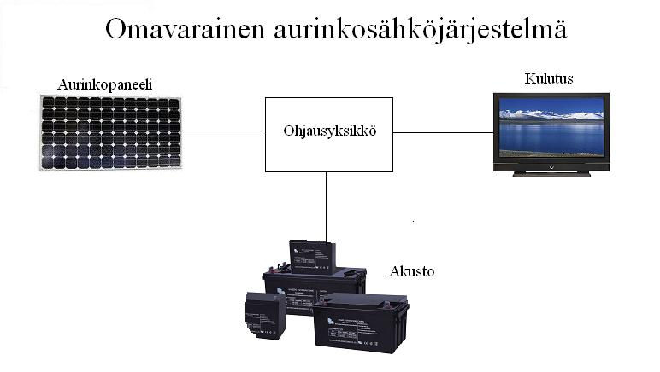
Aurinkopaneeleiden ympärille rakennetaan aurinkosähköjärjestelmä. Järjestelmän kokoonpano riippuu monesta asiasta; mihin paneelit asennetaan, syötetäänkö sähkövirta suoraan verkkoon, käytetäänkö vaihto- vai tasavirtaa, jne.
Aurinkokennoakku: tehtävänä kerätä auringosta saatava energia talteen
Ohjausyksikkö: ohjaa sähkönkulkua akkujen ja paneelien välillä – tehtävänä suojata akkuja ylilatautumiselta

Slide 8
AURINKOPANEELIT KONTEISSA
  Koska kontit ja koulu sijaitsevat luonnon keskellä, olisi luonnollista käyttää ekologista ratkaisua energian hankinnassa. Kontit ovat kierrätettyjä, joten aurinkopaneelit jatkaisivat ympäristöystävällistä linjaa. Kontit eivät olisi sidoksissa kouluun eivätkä riippuvaisia sen sähköstä. Tämä helpottaisi viikonloppu- ja kesäkäyttöä, mikäli sellaista haluttaisiin.
IDEAN MONISTETTAVUUS
  Aurinkopaneelien käytöstä voidaan myöntää ekoenergiamerkki, joka nostaisi koulun mainetta ympäristöystävällisenä kouluna. Muualla Euroopassa aurinkopaneelien käyttö kasvaa jatkuvasti, joten se olisi nykyaikainen vaihtoehto. Aurinkopaneeleita voisi käyttää myös koko koulun sähkön saamiseen, mutta silloin investointi olisi jo huomattavasti suurempi. Niitä voisi harkita, jos ei koko koulun, niin ainakin osan energian hankintaan.

Slide 9
LUOVUUS
” Uuden opetusteknologian hyödyntäminen on nostanut Peltosaaren koulun ja samalla Riihimäen kaupungin Euroopan kartalle. Peltosaaren koulu on arvioitu tietotekniikan hyödyntäjänä yhdeksi johtavista kouluista Euroopassa. Brittiläisen selvityksen perusteella oppimistulokset ovat parantuneet jopa 16 prosenttia. ”
Uusien digitaalisten innovaatioiden tuominen myös opetuskäyttöön lisää oppilaiden motivaatiota ja kiinnostusta itse oppiainetta kohtaan
Mahdollisuus toteuttaa itseään uudella tapaa

Slide 10
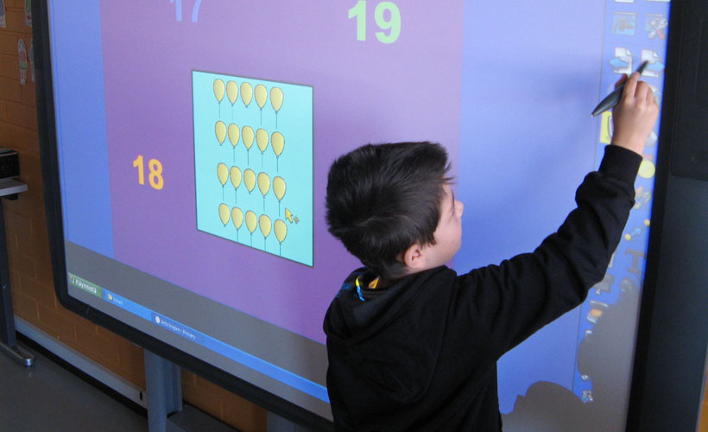
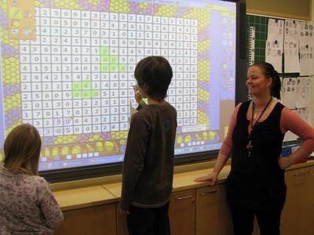
DIGITAALINEN KOSKETUSTAULU - SMARTBOARD
” Lasten ehdoton suosikki on vastausjärjestelmä, jota ohjataan jokaiselle lapselle annettavalla pienellä langattomalla vastauslaitteella. Pöydällä oleva hubi vastaanottaa oppilaiden vastaukset ja siirtää ne kaikkien nähtäviksi kosketustaululle. ”
”Vanhemmille taulujen avulla opetetaan esimerkiksi kertotauluja, oikeinkirjoitusta, vieraiden kielten sanastoa ja maantietoa. Oppimismotivaatiota kasvattaa kuvien ja animaation käyttö. ”
Mahdollisuus käyttää niin opetusmielessä kuin huvitteluunkin (esim. välitunneilla)

Slide 11
SMART BOARD 680
  Hintasuositus 2015 €/kpl, alv 0%
Kuvasuhde: | 4:3
Kuvan leveys (mm): | 1565
Kuvan korkeus (mm): | 1172
Näytön koko ("): | 77"
Leveys (mm): | 1657 mm
Korkeus (mm): | 1257 mm
Syvyys (mm): | 130 mm
Paino (kg): | 13.60 kg
Takuu (v): | 5 v
Liitännät: | USB

Slide 12
SMART RESPONSE PE
  Hintasuositus 120 €/kpl, alv 0%
  24 kpl: 1889 €, alv 0% (sisältää vaadittavan ohjelmiston)
  32 kpl 2334 €, alv 0% (sisältää vaadittavan ohjelmiston)
  5 kpl 456 €, alv 0%
  Esite: http://www.aronet.fi/crm//save/pdfs/link_pdf_20100607110651_FIN_SMART_ResponsePE.pdf
Väri: | sininen
Takuu (v): | 2 v

Slide 13
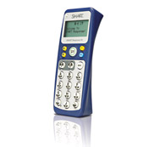
MITÄ JA MIKSI?
  Smart Board: interaktiivinen taulu kosketusherkällä pinnalla. Tietokoneen ja dataprojektorin kanssa käytettynä SMART Board muuttaa luokkatilan vuorovaikutteiseksi ja yhteisölliseksi oppimisympäristöksi. Taulun mukana toimitetaan SMART Notebook-ohjelmisto, joka on asennettavissa kaikkiin koulun koneisiin. Notebookin mukana tulee yli 7000 opetussisältöä eri oppiaineisiin ja työkalut interaktiivisten oppimateriaalien luontiin.
  Smart Response PE: SMART Response PE on vuorovaikutteinen järjestelmä, jonka avulla saat välitöntä palautetta siitä, ovatko oppilaat ymmärtäneet opetetun asian. Järjestelmä sisältää vastauspäätteen luokkasi jokaiselle oppilaalle, vastaanottimen ja arviointiohjelmiston kaikkin koneisiin. Kun haluat tietää moniko luokasta on ymmärtänyt, voit välittömästi lisätä tuntiisi pikakyselyn. Ohjelmalla voidaan luoda myös etukäteen kyselyitä, tietokilpailuja, pistareita ja kokeita sekä myös arvioida tuloksia, antaa palautetta ja seurata henk.koht. oppimistuloksia. Pakkaus sisältää 24 vastauspäätettä, vastaanottimen sekä Response-ohjelmiston. Response PE -mallilla voi vastata myös avoimiin kysymyksiin (kirjoittaa tekstiä)mm. monivalinta - ja numeeristen vastausten lisäksi.
  Innovatiivisia ja yllättävän helppokäyttöisiä
  Yli 20 miljoonan opiskelijan käytössä kautta maailman
  Koulutuksia tuotteiden käyttöön

Slide 14
SMARTBOARDIT KONTEISSA
  Kosketustaulut toimivat innovatiivisina oppimisvälineinä ja kontin kaltaisessa uudessa ja mielenkiintoisessa ympäristössä ne toimisivat entistä motivoivampina. Tauluja voitaisiin hyödyntää oppitunneilla ja Smart Response -ohjaimien avulla koko luokka pystyisi osallistumaan tunnin ”kulkuun”.
  Taulujen ei tarvitse olla vain opetuskäytössä, sillä niitä voi käyttää esimerkiksi elokuvien ja videoiden katseluun, pelaamiseen (yhdistettynä tietokoneeseen, esim. pasianssi) jne.
  Pimeänä tauluja voi käyttää valkokankaiden korvikkeena, niihin voi heijastaa esimerkiksi oppilastöitä tai muita inspiroivia kuvia.
  Kun kontti ei ole opetuskäytössä, taululle voi heijastaa rauhoittavan luontomaiseman (esim. metsä, meri) oleskelun tai yksilötyön taustalle.
IDEAN MONISTETTAVUUS
  Konttien lisäksi tauluja voi käyttää samaan tarkoitukseen muissa luokka- tai oleskelutiloissa.

Slide 15
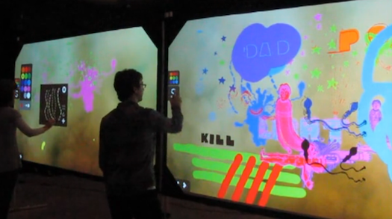
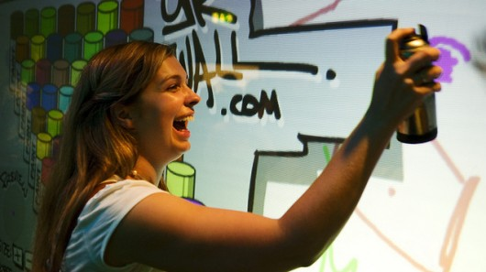
GRAFFITISEINÄ - YrWall
” YrWall is a fantastic interactive tool for creating digital, virtual graffiti on a large screen using a modified spray paint can. Instead of paint, when the cap is pressed the can ‘sprays’ infra red light, which is tracked by a computer as it moves across the screen. The digital paint appears wherever the can is sprayed, just like spraying paint on a real wall.”
Teokset helppo jakaa Facebookkiin tai Twitteriin
Kuvat tallentuvat .jpeg-muotoon ja tietokoneen avulla ne ovat helposti tulostettavissa tai muuten käytettävissä
Tilattavissa Englannista, hinnasta ei tietoa

Slide 16
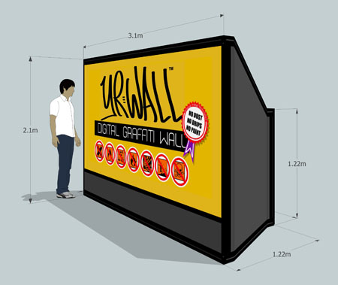
GRAFFITISEINÄ - YrWall

Slide 17
MIKSI?
  Oppilailla lupa “sotkea” – oikeat seinät säästyvät ilkivallalta
  Monia eri hyödyntämismahdollisuuksia, esim. kuviksentunnit, välitunnit, leikkimieliset skabat, “taidenäyttelyt”
  Hauskuus, “irroittautuminen” koulusta
  Vuosaaren koulussa oli muutama graffiti-seinä/taulu, joten oppilailla on selvästi mielenkiintoa kyseistä taiteenmuotoa kohtaan
YrWall KONTEISSA
  Kontti on oppilaiden “oma paikka”, joten jo kontin koulusta irroittava idea on oiva ympäristö kyseiselle seinälle. Seinällä voitaisiin järjestää piirustuskisoja tai taidenäyttelyitä, esimerkiksi luokittain.
IDEAN MONISTETTAVUUS
  Sijoitettavissa esimerkiksi kuviksenluokkaan, aulaan, kirjastoon jne.

Slide 18
LÄHTEET
http://www.eurosolar.fi/aurinkopaneelit/
http://www.genergia.fi/aurinkopaneeli/
http://www.aurinkoenergiaopas.fi/
http://www.iltalehti.fi/digi/2011031813385629_du.shtml?ref=kn
http://www.aronet.fi/
http://int.smarttech.com/sti/fi/Education/default.htm
http://www.yrwall.com/
    http://www.kontti.fi/
    http://www.scandiccontainer.fi/

